Slide 1
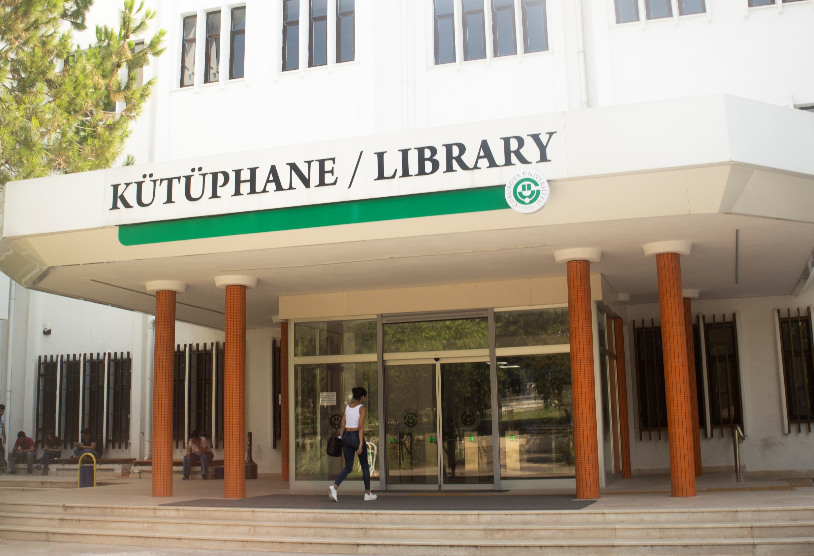
https://library.cu.edu.tr/
Web sitemizden kütüphane hizmetleri ve kaynaklarının kullanımı konusunda tüm bilgilere erişebilirsiniz.

Slide 2
Kütüphanenin Açık Olduğu Saatler
Akademik Dönem
Pazartesi - Cuma 08:00 - 22:00
Cumartesi - Pazar 10:00 - 16:00
Ara ve Yaz Dönemi
Pazartesi – Cuma 08:00 – 17:00
Cumartesi – Pazar Kapalı

Slide 3
Üyelik
Üniversite kaydı sırasındaki alınan bilgileriniz, kütüphanemiz sistemine de girilmektedir. Öğrenci İşleri Daire Başkanlığı tüm kayıt işlemlerini tamamladıktan sonra, yeni kayıt yaptırmış olan öğrencilerimizin tümü, kütüphane otomasyon sistemine üye olarak aktarılmaktadır. Aktarma işleminden sonra isteyen öğrencilerimiz, kütüphanemize gelerek ödünç verme birimine öğrenci kimlik kartlarını gösterip, üyeliklerini aktif hale getirebilirler.
Üyelik ücretsiz yapılmaktadır.

Slide 4
Ödünç Alma Koşulları
Öğrencilerimiz 30 gün süreyle 5 kitap ödünç alabilirler.
Ödünç verme işlemleri sırasında öğrenci kimlik kartınızın yanınızda bulunması gerekmektedir.
Ödünç alınan kaynaklar başkası tarafından ayırtılmamışsa 2 kez süre uzatımı yapılabilmektedir.
Başvuru kaynakları, süreli yayınlar, eski harfli basma ve yazma eserler ödünç verilmezler. Kitap eki olan CD’lerin bir kopyası ödünç verilmektedir.
Süreli yayınlar sadece slayt ve renkli çekim için en fazla 3 gün süreyle okuyucuya ödünç verilebilir. Okuyucu bu süre sonunda aldığı yayını iade etmediği durumda, kayıp işlemi başlatılır ve kütüphane yönergesi ile ilgili madde hükümleri gereği uygulanır. Bu tür okuyuculara aynı hizmet tekrar verilmez.
Zamanında getirilmeyen kitaplar için geciken her bir kitaba her gün için 4 (dört) gün kitap alamama yaptırımı uygulanır.

Slide 5
Ödünç Alma Koşulları
Ödünç alınan kaynak zarar gördüğünde/ kaybedildiğinde;
Yıpratılan veya kaybedilen kütüphane materyalinin öncelikle piyasadan aynısı ya da daha yeni baskısı temin ettirilir.
Yıpratılan kitabın aynısı bulunamıyorsa aynı değerde başka kitap aldırılır.
Kaybedilen materyal için, kullanıcı duruma ilişkin bir dilekçeyi Daire Başkanlığı’na verir. Bu tarihten itibaren varsa geciktirme cezası durdurulur.

Slide 6
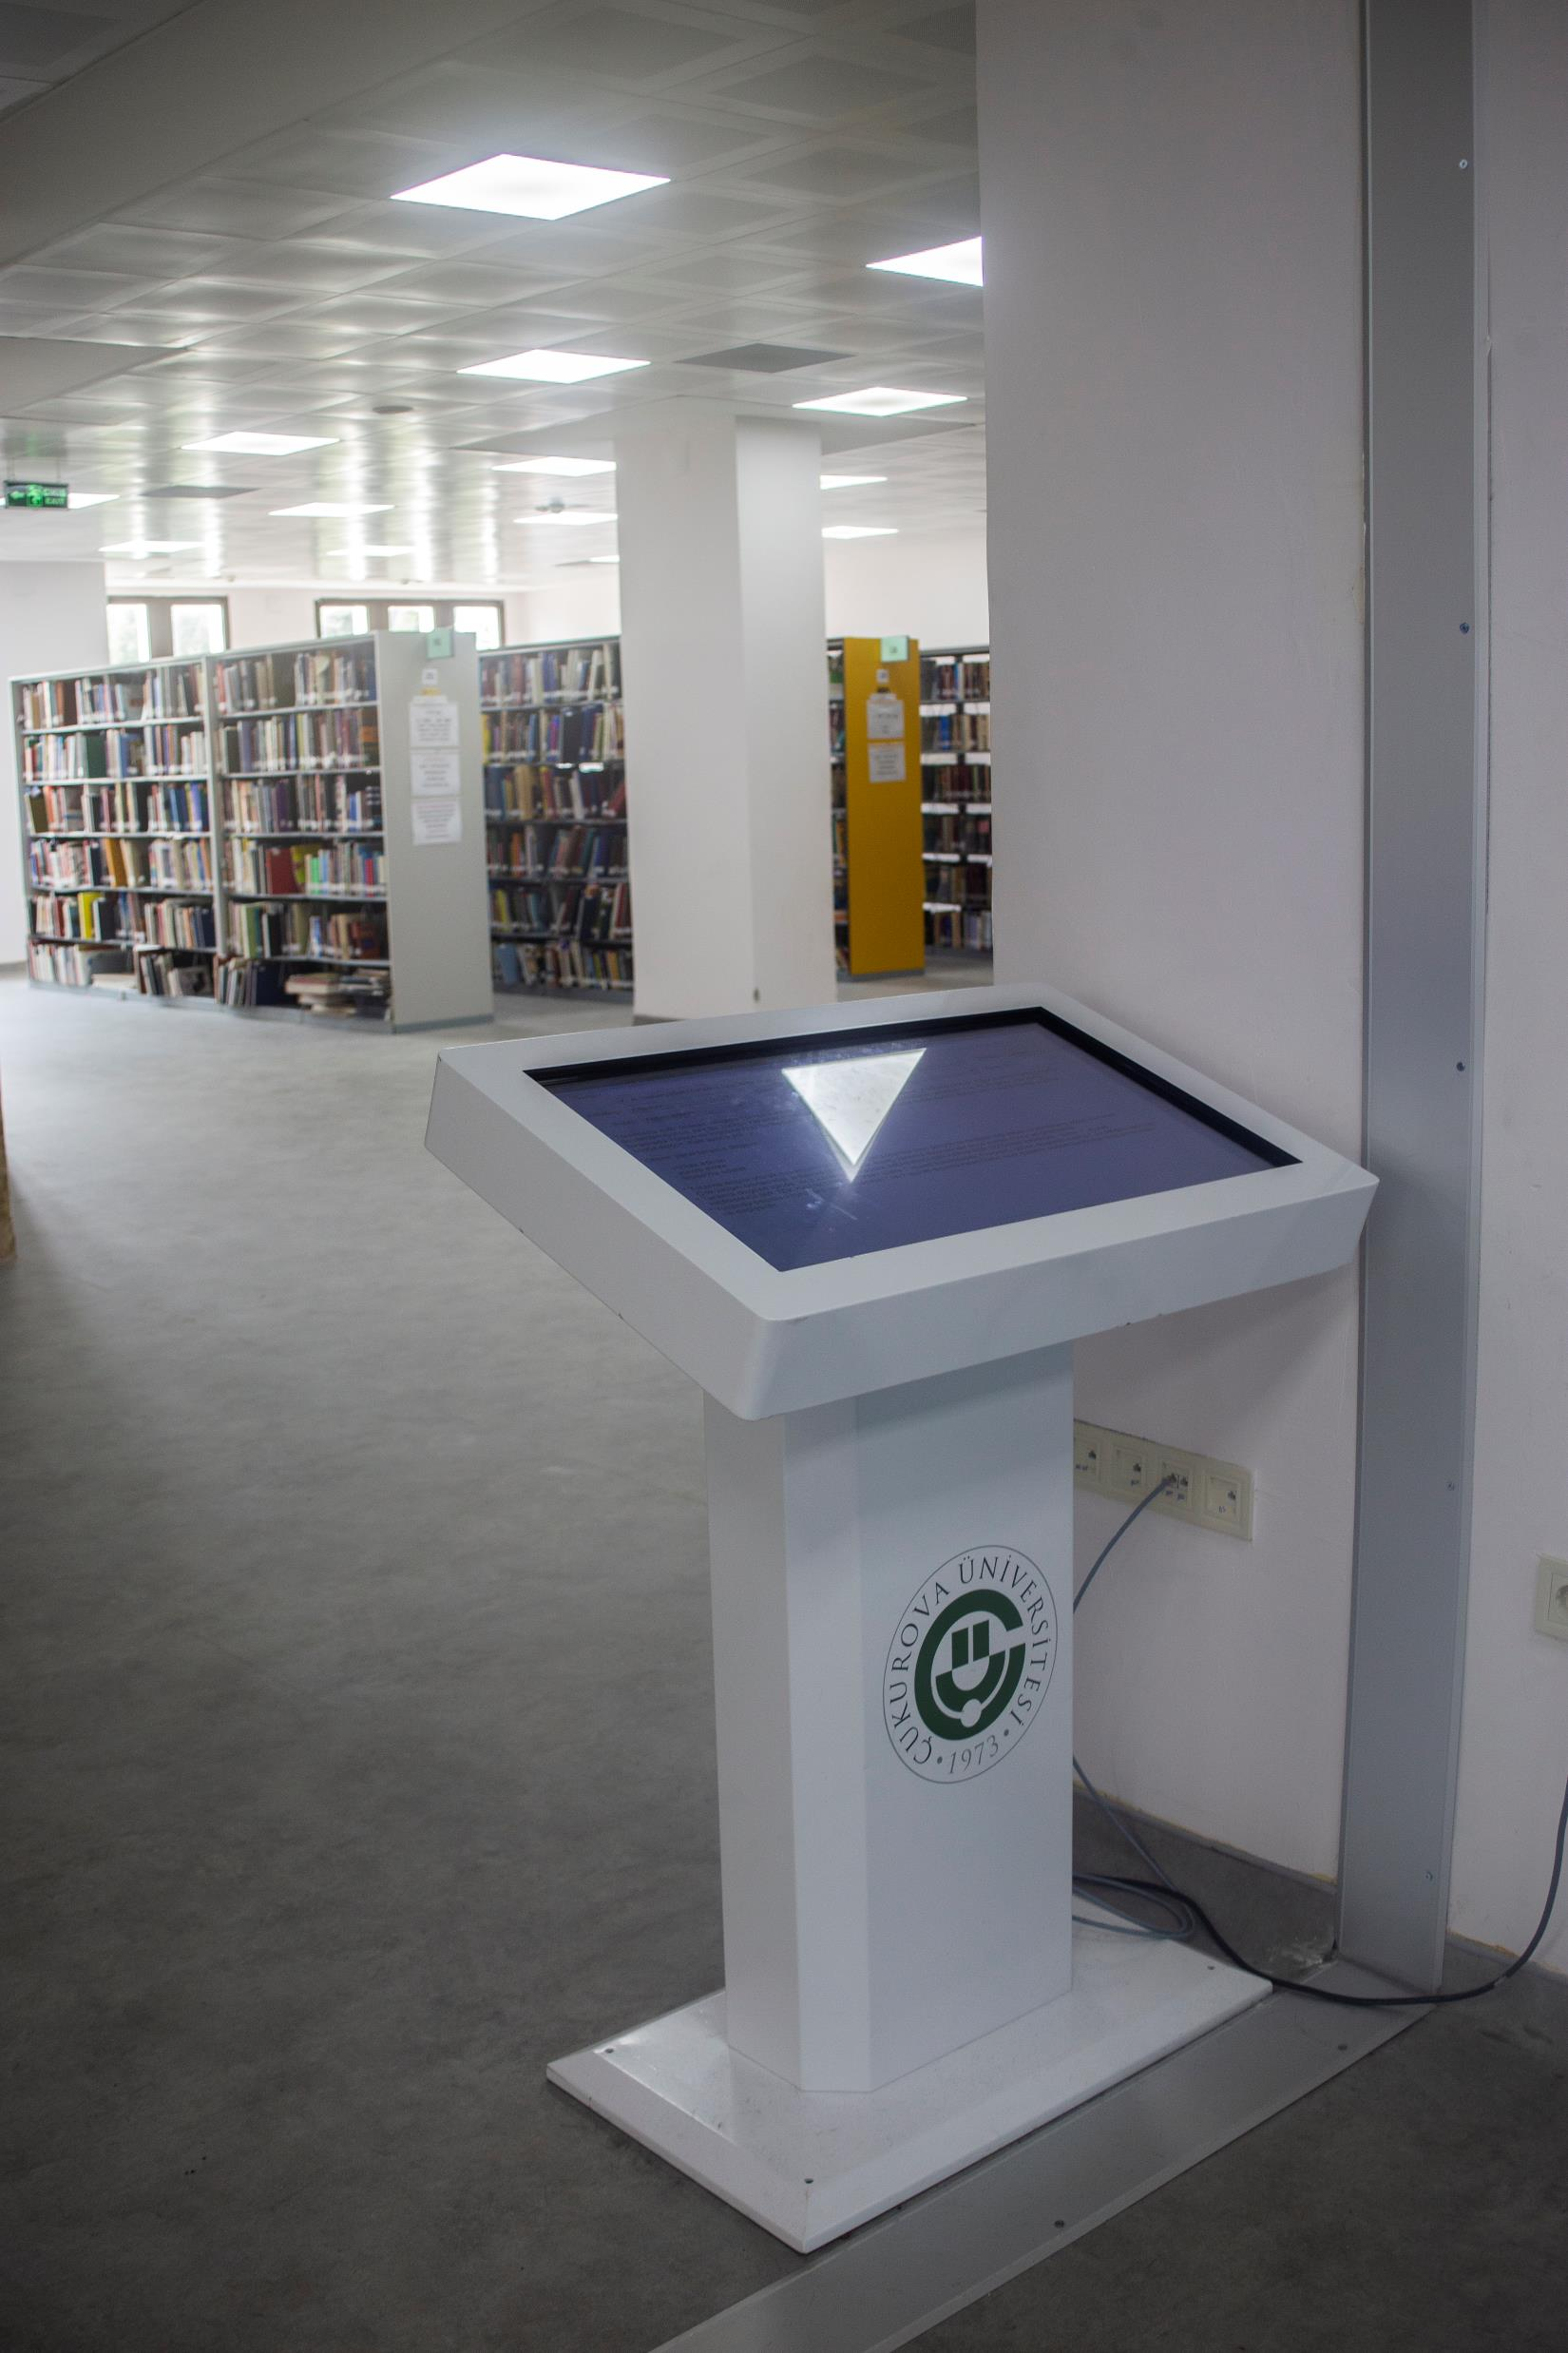
Kütüphane Kaynaklarına Erişim
Katalog tarama terminallerinden tüm kütüphane koleksiyonu; yazar adı, eser adı, anahtar kelime veya konu adından Libra Kütüphane Otomasyon Programı’nda taranabilir.
Kütüphane dışından da internet üzerinden kütüphane kaynaklarını taramak ve elektronik kaynaklara erişim mümkündür.
Ayrıca kütüphane içerisinden veya internet üzerinden kütüphanemizde bulunan tezlere, süreli yayınlara ve eski eserlerin bibliyografik bilgilerine ulaşılabilir.

Slide 7
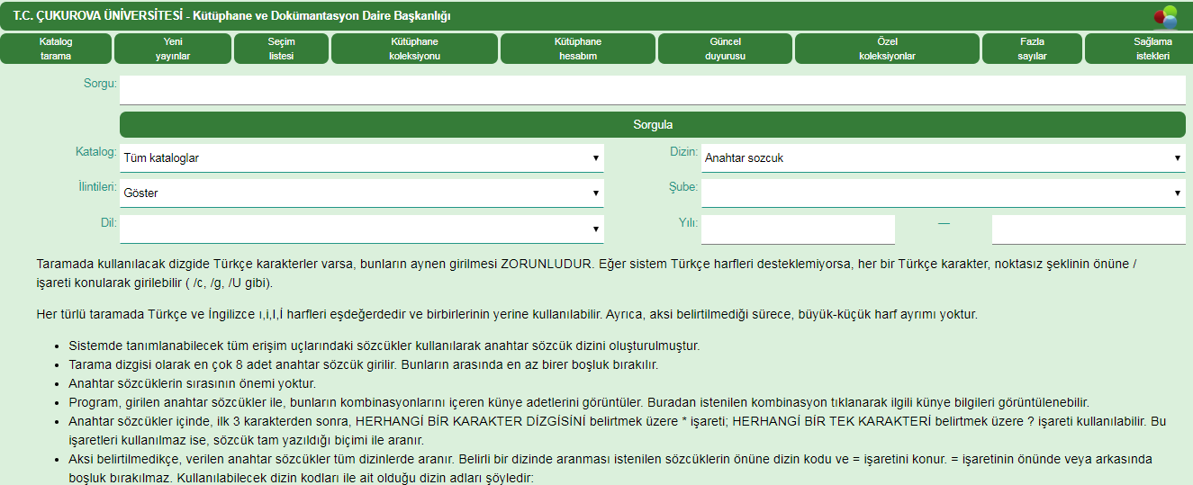
Kütüphane Kaynaklarına Erişim

Slide 8
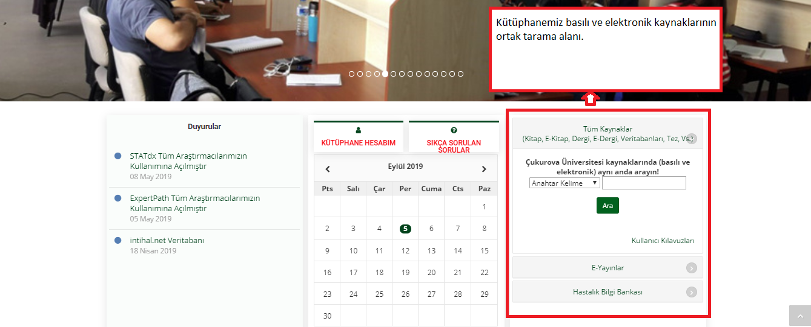
Kütüphane Kaynaklarına Erişim

Slide 9
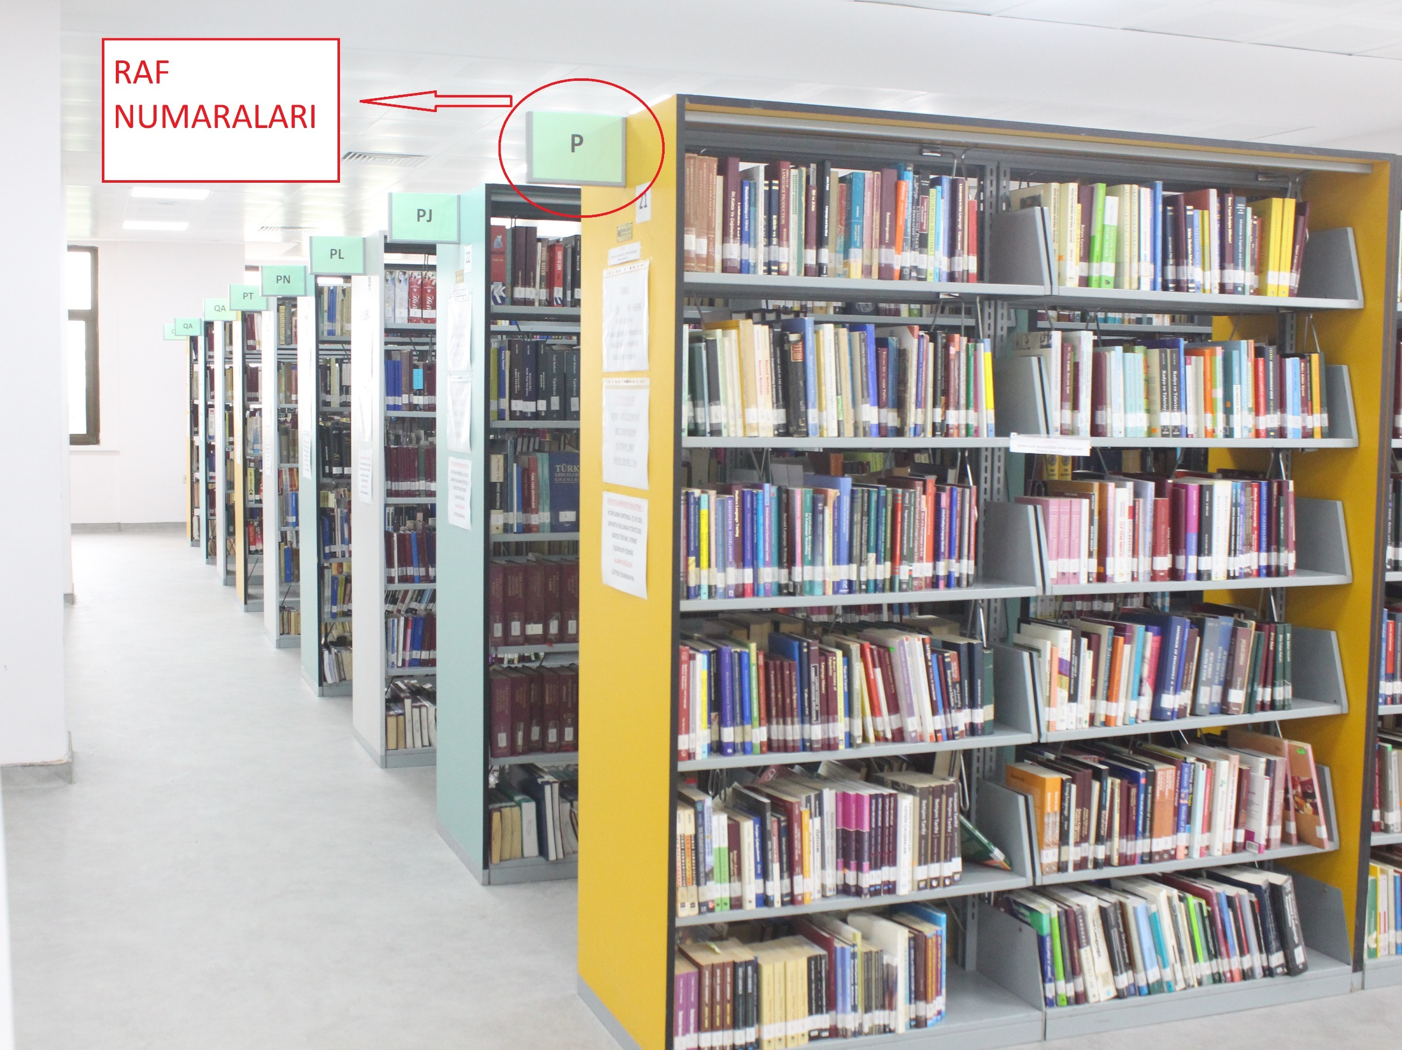
Kütüphane Kaynaklarına Erişim

Slide 10
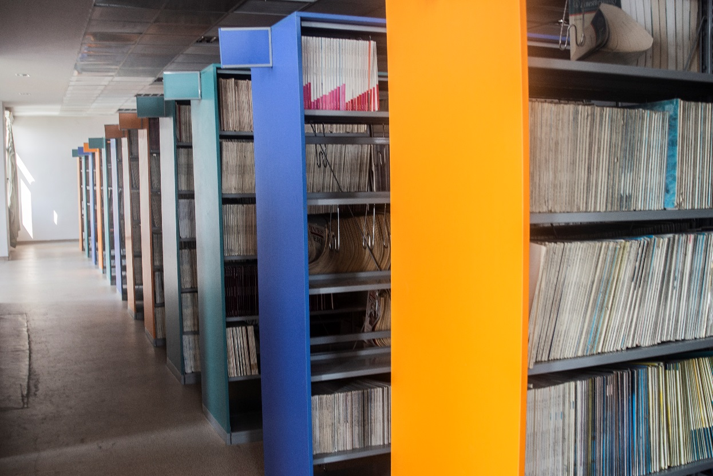
Süreli Yayınlar
Kütüphanemizde e-dergilerin dışında yabancı akademik dergilerle birlikte Türkçe bilim, kültür, sanat, edebiyat ve diğer alanlarda da süreli yayınlar bulunmaktadır.

Slide 11
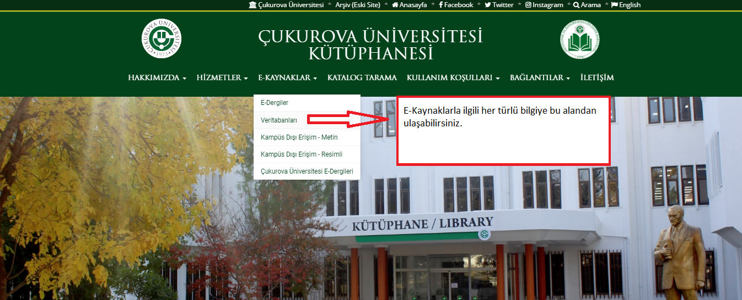
Elektronik Kaynaklar

Slide 12
Elektronik Kaynaklar

Slide 13
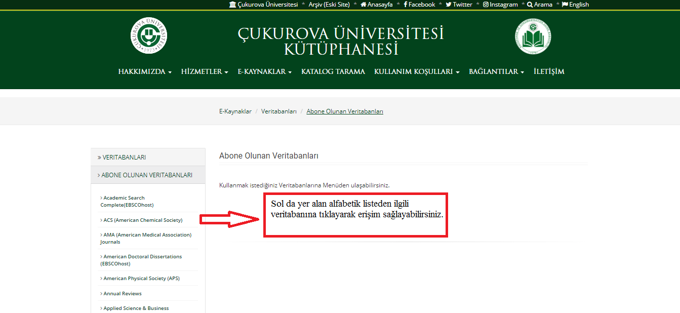
Elektronik Kaynaklar

Slide 14
Elektronik Kaynaklar

Slide 15
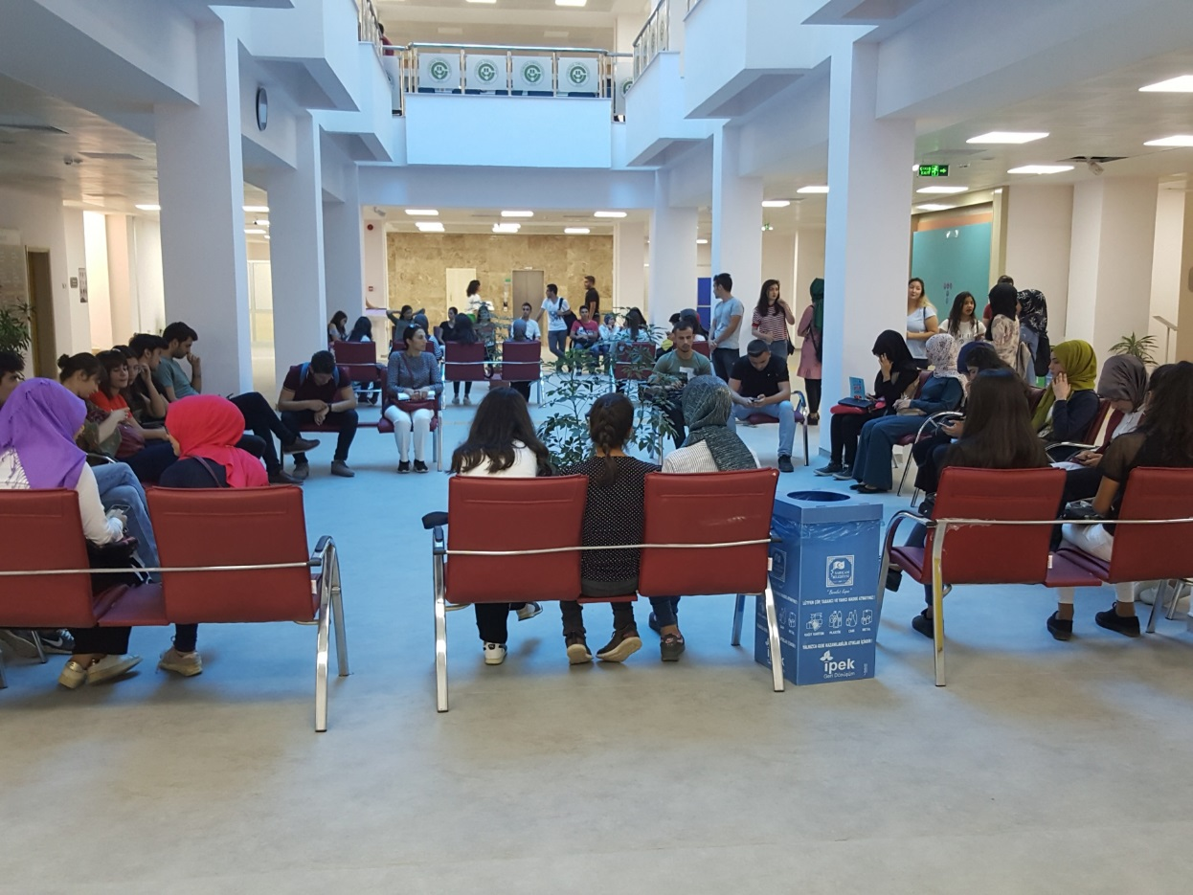
Kütüphane Kablosuz Ağı
Kullanıcılarımız kendi (ÇÜBİS) şifreleriyle kütüphanemizdeki kablosuz ağa bağlanarak elektronik kaynaklarımıza erişebilmektedirler

Slide 16
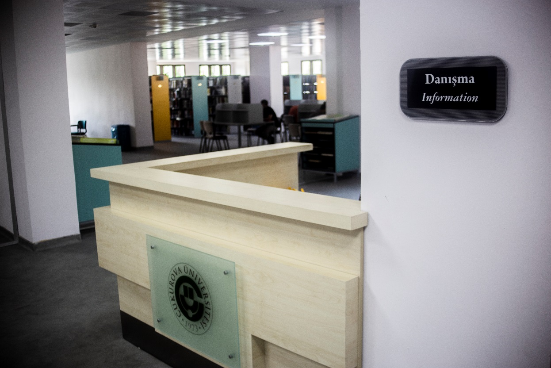
DANIŞMA BİRİMİ
Bu birimde sözlükler, bibliyografik kaynaklar, ansiklopediler, vb. kaynaklar yer almaktadır.
Bu kaynaklar ödünç verilmez, sadece ilgili birim içinde kullanılır.
Bu birimde ayrıca araştırmacı ve kullanıcılara; kütüphaneden yararlanma, kaynak sağlama, bibliyografya ve yayın tarama hizmetleri ve okuyucu eğitimi verilmektedir.

Slide 17
Eski Eserler Birimi
Kütüphane içinde özel bir bölümdür. 70 el yazması ve 797 adet eski harfli basma eser bulunmaktadır. Eserlerin listesi Kütüphane Web sayfasında yer almaktadır. Hizmet, ilgili birimde verilmektedir.

Slide 18
Kütüphanelerarası İşbirliği ve Fotokopi Hizmetleri
Kütüphanemiz, yurt içi ve yurt dışı bağlantılarıyla ödünç kitap ve fotokopi hizmetlerini vermektedir.
ANKOS tarafından ortak geliştirilen KİTS Kütüphanelerarası İşbirliği Takip programı üzerinden araştırmacılarımızın kitap talepleri karşılanmaktadır.

Slide 19
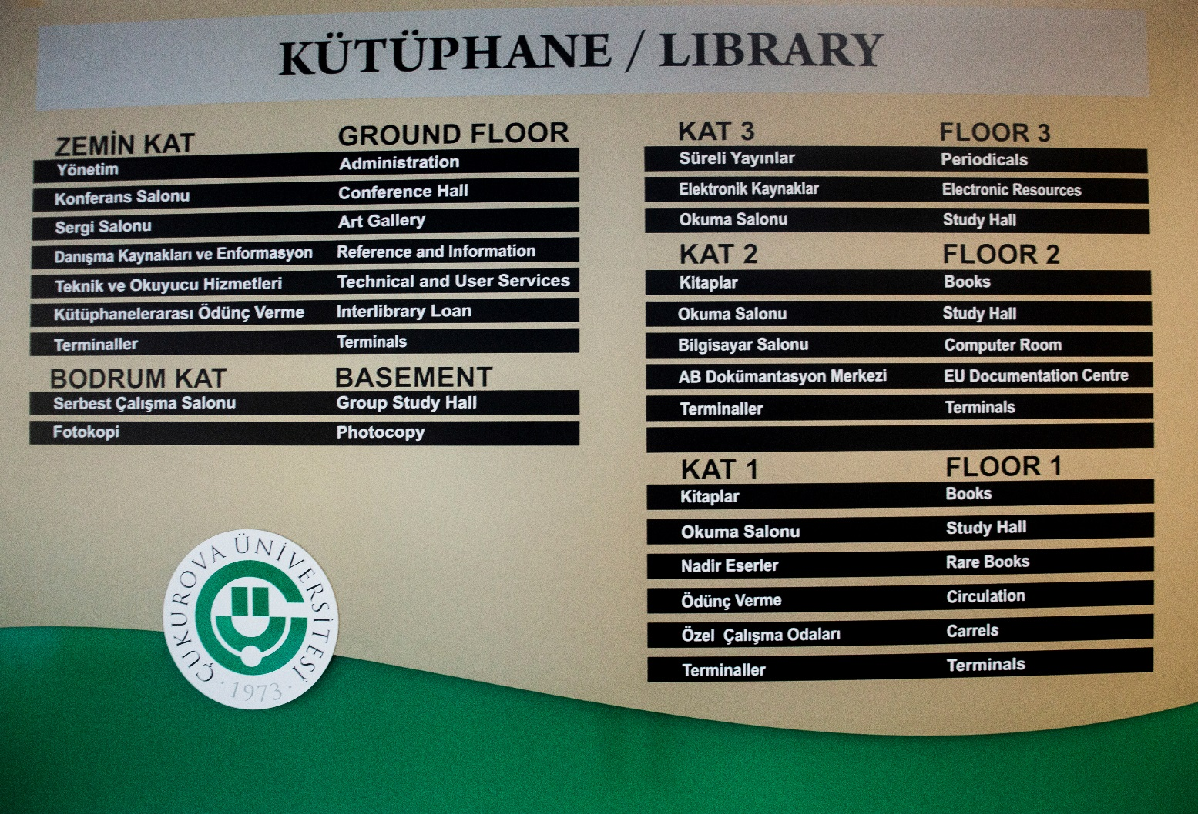
YERLEŞİM PLANI

Slide 20
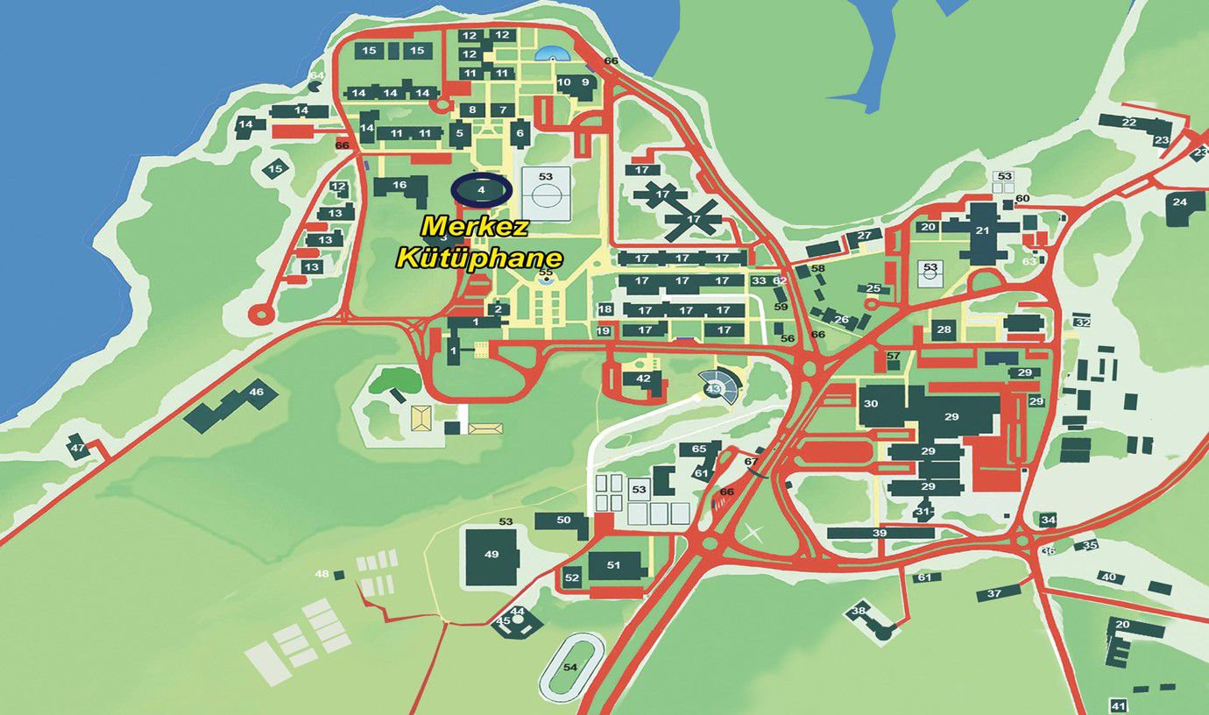
KÜTÜPHANEMİZİN KONUMU

